Slide 2
Quạt có lúc chập lại, xòe vừa phải, có lúc lại xòe rộng giúp em liên tưởng đến hình ảnh gì?
Quạt cho ta hình ảnh của góc với các số đo góc khác nhau.

Slide 3
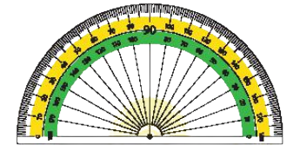
Thứ … ngày … tháng … năm …

Slide 5
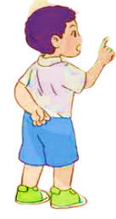
M
A
a)
Ta thấy góc đỉnh O; cạnh OA, OB bé hơn góc đỉnh P; cạnh PM, PN.
Phải dùng thước đo góc để đo mỗi góc bằng bao nhiêu độ rồi so sánh thì mới biết được!
O
30°
P
B
N
Tớ thấy hai góc này bằng nhau
• Độ là đơn vị đo góc, kí hiệu là °. Chẳng hạn một độ viết là 1°
• Góc đỉnh O, cạnh OA, OB bằng ba mươi độ. Ba mươi độ viết là 30°.

Slide 6
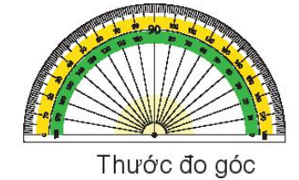
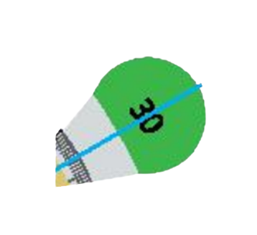
b) Cách đo góc bằng thước đo góc
Đo góc đỉnh O, cạnh OA, OB:
Đặt thước đo góc sao cho tâm của thước trùng với đỉnh O của góc; cạnh OB nằm trên đường kính của nửa hình tròn của thước.
Cạnh OA đi qua một vạch trên nửa đường tròn của thước, chẳng hạn vạch ghi số 30, ta được số đo góc đỉnh O; cạnh OA, OB bằng 30°.
A
B

Slide 8
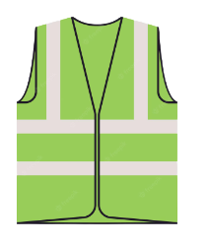
1. Quan sát thước đo góc rồi nêu số đo của mỗi góc (theo mẫu).
60°
90°
180°
120°

Slide 9
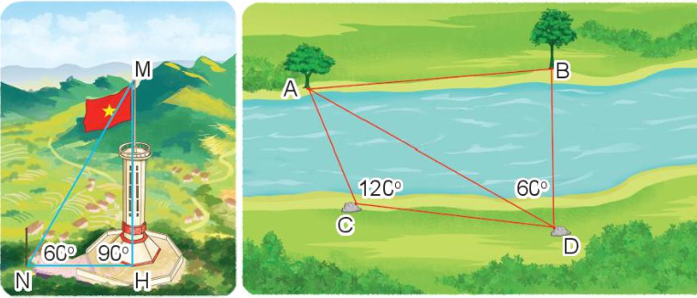
2
Quan sát tranh rồi nêu số đo các góc sau:
góc đỉnh N; cạnh NM, NH bằng , góc đỉnh H; cạnh HM, HN bằng
góc đỉnh C; cạnh CA, CD bằng , góc đỉnh D; cạnh DA, DB bằng
90°
60°
?
?
60°
120°
?
?

Slide 11
Đơn vị đo góc là gì?
Câu 1:
Câu 1:
Đáp án: Độ (°)

Slide 12
Góc vuông là góc bao nhiêu độ?
Câu 2:
Câu 2:
Đáp án: 90°

